Slide 1


Slide 2






تعيين تلميذ(ة) للإجابة.
توجيهات و شرح التعليمات.
عرض فيديو.
المرور بين الصفوف للمساعدة و تصحيح الإنجازات.
عمل في ثنائيات.
نهاية الشريط، المرور إلى الشريحة الموالية.

Slide 3

تنظيم حصص الأسبوع
اليوم 4 -
اليوم1 -
أنشطة اعتيادية .
قراءة : استثمار النص.
الاستماع والتحدث : الإنتاج.
تمارين كتابية: البنيات اللغوية.
أنشطة اعتيادية.
معجم .
الاستماع والتحدث .
الطلاقة .
اليوم 5 -
اليوم 2 -
أنشطة اعتيادية.
الاستماع والتحدث : إعادة الإنتاج.
قراءة: استخلاص العبرة.
تعبير كتابي.
إملاء 2/2.
أنشطة اعتيادية .
الاستماع والتحدث : عناصر الحكاية .
القراءة استراتيجية المفردات .
خط ونقل .
اليوم 6 -
اليوم 3 -
أنشطة اعتيادية الطلاقة: توليف ودعم.
توليف ودعم.
قراءة إثرائية.
أنشطة اعتيادية .
الاستماع والتحدث : البنية السردية / الوضعية التواصلية .
قراءة: استراتيجية الفهم .
إملاء. ½
Révision
Lecture offerte

Slide 4









هيكلة حصة اليوم
-01افتتاح الحصة
تحدي الطلاقة.
إملاء.
- 02استماع وتحدث
ورشة الاستماع (اللوحة الكاملة): البنية السردية+ الوضعية التواصلية.
- 03قراءة
تنمية الطلاقة ــــ استراتيجية الفهم.
-04إملاء
التدرب على الرسم الإملائي للأسماء الموصولة.

Slide 5

عند نهاية الحصة
على الأقل 80 % من المتعلمين سيكونون قادرين على:
قراءة فقرات بطلاقة في حدود 45 كلمة.
تعرف بنية الحكاية ولعب الأدوار.
تعرف واستعمال إستراتيجية استخراج معلومات صريحة وضمنية في النص.
التدرب على كتابة الأسماء الموصولة.

Slide 6


افتتاح الحصة
افتتاح الحصة
الترحيب وتدبير السلوك.
الأنشطة الاعتيادية: تحدي الطلاقة/ إملاء.

Slide 7


مرحبا بكم . سننطلق في حصة اللغة العربية.
اختــتام الحــصة
إملاء
قراءة
استـماع وتحدث
افتتاح الحصة

Slide 8


قبل أن نبدأ حصة اليوم نتذكر شروط الحصول على نجمة التميز.
اختــتام الحــصة
إملاء
قراءة
استـماع وتحدث
افتتاح الحصة
أُنْصِتُ وأَنْتَبِهُ جَيِّداً لِلدَّرْسِ.
دونَ أَن أَقِف، أَرْفَعُ أُصْبُعي لِلْإجابَةِ.

Slide 9


ضعوا اللوحة والكراسة في القمطر.
اختــتام الحــصة
إملاء
قراءة
استـماع وتحدث
افتتاح الحصة

Slide 10

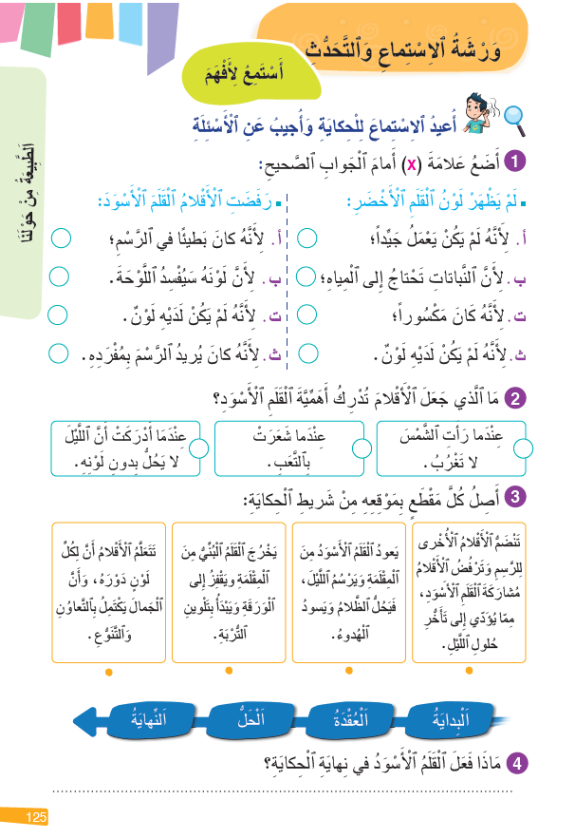
خذوا الواجب المنزلي. سأمر لأراقب إنجازاتكم
اختــتام الحــصة
إملاء
قراءة
استـماع وتحدث
افتتاح الحصة

Slide 11
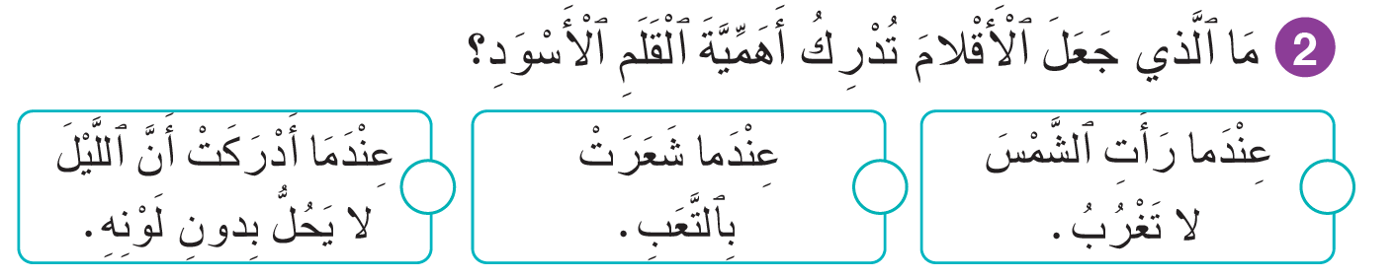
صححوا
اختــتام الحــصة
إملاء
قراءة
استـماع وتحدث
افتتاح الحصة

Slide 12

سنبدأ تحدي الطلاقة.
سأسحب أسماء 5 تلاميذ من العلبة لقراءة فقرة بدقة واسترسال.
اختــتام الحــصة
إملاء
قراءة
استـماع وتحدث
افتتاح الحصة

Slide 13
انتبهوا جيدا كيف سأقرأ النصَّ. لاحظوا كيف سأقرأ الحروف الملونة في آخر كل جملة.
اختــتام الحــصة
إملاء
قراءة
استـماع وتحدث
افتتاح الحصة
في ٱلْغابَةِ ٱلْبَعيدَةِ، تُغَرِّدُ ٱلطُّيورُ وَتَتَسابَقُ في ٱلطَّيَرانِ بَيْنَ أَغْصانِ ٱلْأَشْجارِ، تَجْري ٱلْأَرانِبُ بَيْنَ ٱلْأَعْشابِ ٱلْخَضْراءِ، وَتَشْرَبُ ٱلْغِزْلانُ مِنَ ٱلنَّهْر. هُنا تَحومُ فَراشَةٌ مُلَوَّنَةٌ فَوْقَ زَهْرَةٍ، وَهُناكَ يَتَسَلَّقُ سِنْجابٌ شَجَرَةً طَويلَة. وَبَعيداً يَتَدَفَّقُ ٱلشَّلالُ بِهُدوء. عِنْدَ ٱلْغُروبِ، تَعودُ ٱلطُّيورُ إِلى أَعْشاشِها، وَتَهْدَأُ ٱلْغابَةُ مِنْ جَديد.

Slide 14

أمامكم دقيقة واحدة ؛ اقرؤوا الفقرة قراءة صامتة.
اختــتام الحــصة
إملاء
قراءة
استـماع وتحدث
افتتاح الحصة
في ٱلْغابَةِ ٱلْبَعيدَةِ، تُغَرِّدُ ٱلطُّيورُ وَتَتَسابَقُ في ٱلطَّيَرانِ بَيْنَ أَغْصانِ ٱلْأَشْجارِ، تَجْري ٱلْأَرانِبُ بَيْنَ ٱلْأَعْشابِ ٱلْخَضْراءِ، وَتَشْرَبُ ٱلْغِزْلانُ مِنَ ٱلنَّهْر. هُنا تَحومُ فَراشَةٌ مُلَوَّنَةٌ فَوْقَ زَهْرَةٍ، وَهُناكَ يَتَسَلَّقُ سِنْجابٌ شَجَرَةً طَويلَة. وَبَعيداً يَتَدَفَّقُ ٱلشَّلالُ بِهُدوء. عِنْدَ ٱلْغُروبِ، تَعودُ ٱلطُّيورُ إِلى أَعْشاشِها، وَتَهْدَأُ ٱلْغابَةُ مِنْ جَديد.

Slide 15
يقرأ التلميذ الأول. ويسجل الأستاذ على سجل الطلاقة.
اختــتام الحــصة
إملاء
قراءة
استـماع وتحدث
افتتاح الحصة
في ٱلْغابَةِ ٱلْبَعيدَةِ، تُغَرِّدُ ٱلطُّيورُ وَتَتَسابَقُ في ٱلطَّيَرانِ بَيْنَ أَغْصانِ ٱلْأَشْجارِ، تَجْري ٱلْأَرانِبُ بَيْنَ ٱلْأَعْشابِ ٱلْخَضْراءِ، وَتَشْرَبُ ٱلْغِزْلانُ مِنَ ٱلنَّهْر. هُنا تَحومُ فَراشَةٌ مُلَوَّنَةٌ فَوْقَ زَهْرَةٍ، وَهُناكَ يَتَسَلَّقُ سِنْجابٌ شَجَرَةً طَويلَة. وَبَعيداً يَتَدَفَّقُ ٱلشَّلالُ بِهُدوء. عِنْدَ ٱلْغُروبِ، تَعودُ ٱلطُّيورُ إِلى أَعْشاشِها، وَتَهْدَأُ ٱلْغابَةُ مِنْ جَديد.

Slide 16
من يقرأ الكلمات الملونة؟
يدعو الأستاذ متعلمي الفئة المتعثرة لقراءة الكلمات. ويسجل على سجل الطلاقة.
اختــتام الحــصة
إملاء
قراءة
استـماع وتحدث
افتتاح الحصة
في ٱلْغابَةِ ٱلْبَعيدَةِ، تُغَرِّدُ ٱلطُّيورُ وَتَتَسابَقُ في ٱلطَّيَرانِ بَيْنَ أَغْصانِ ٱلْأَشْجارِ، تَجْري ٱلْأَرانِبُ بَيْنَ ٱلْأَعْشابِ ٱلْخَضْراءِ، وَتَشْرَبُ ٱلْغِزْلانُ مِنَ ٱلنَّهْر. هُنا تَحومُ فَراشَةٌ مُلَوَّنَةٌ فَوْقَ زَهْرَةٍ، وَهُناكَ يَتَسَلَّقُ سِنْجابٌ شَجَرَةً طَويلَة. وَبَعيداً يَتَدَفَّقُ ٱلشَّلالُ بِهُدوء. عِنْدَ ٱلْغُروبِ، تَعودُ ٱلطُّيورُ إِلى أَعْشاشِها، وَتَهْدَأُ ٱلْغابَةُ مِنْ جَديد.

Slide 17

خذوا ألواحكم سأملي عليكم كلمات.
اختــتام الحــصة
إملاء
قراءة
استـماع وتحدث
افتتاح الحصة

Slide 18
سأقرأ الكلمات. من يقرأ ؟
اختــتام الحــصة
إملاء
قراءة
استـماع وتحدث
افتتاح الحصة
فَراشَةٌ
تُغَرِّدُ

Slide 19
انظروا إلى الكلمة جيدا.
اختــتام الحــصة
إملاء
قراءة
استـماع وتحدث
افتتاح الحصة
تُغَرِّدُ

Slide 20
اكتبوا؛ ينطق الأستاذ الكلمة.
اختــتام الحــصة
إملاء
قراءة
استـماع وتحدث
افتتاح الحصة

Slide 21
ارفعوا الألواح ـــ صححوا.
اختــتام الحــصة
إملاء
قراءة
استـماع وتحدث
افتتاح الحصة
تُغَرِّدُ

Slide 22
انظروا إلى الكلمة جيدا.
اختــتام الحــصة
إملاء
قراءة
استـماع وتحدث
افتتاح الحصة
فَراشَةٌ

Slide 23
اكتبوا؛ ينطق الأستاذ الكلمة.
اختــتام الحــصة
إملاء
قراءة
استـماع وتحدث
افتتاح الحصة

Slide 24
ارفعوا الألواح ــــ صححوا.
اختــتام الحــصة
إملاء
قراءة
استـماع وتحدث
افتتاح الحصة
فَراشَةٌ

Slide 25

استماع وتحدث
استماع وتحدث
ورشة الاستماع (اللوحة الكاملة) البنية السردية+ الوضعية التواصلية

Slide 26
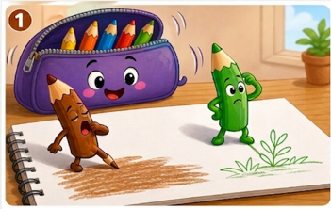
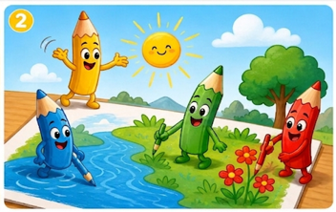
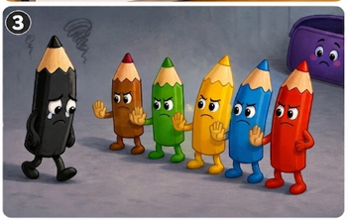
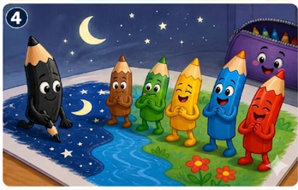
سنعيد الاستماع لحكاية "اللوحة الكاملة" وسأطرح عليكم أسئلة حول الأحداث. انتبهوا.
اختــتام الحــصة
إملاء
قراءة
استـماع وتحدث
افتتاح الحصة

Slide 27


عرض شريط الحكاية.
اختــتام الحــصة
إملاء
قراءة
استـماع وتحدث
افتتاح الحصة

Slide 28
ماذا حدث في البداية؟ في البداية، خرجت الأقلام من المقلمة وبدأ القلم البني يلون التربة. رددوا
اختــتام الحــصة
إملاء
قراءة
استـماع وتحدث
افتتاح الحصة

Slide 29
ماذا حدث بعد ذلك؟ انضمت الأقلام الملونة لرسم الشمس والمياه والنباتات . رددوا
اختــتام الحــصة
إملاء
قراءة
استـماع وتحدث
افتتاح الحصة

Slide 30
ماذا فعلت الأقلام بعد ذلك؟
اختــتام الحــصة
إملاء
قراءة
استـماع وتحدث
افتتاح الحصة

Slide 31
رفضت الأقلام مشاركة القلم الأسود لأنهم يرونه سيفسد لوحتهم، لكن تأخر حلول الليل.- رددوا.
اختــتام الحــصة
إملاء
قراءة
استـماع وتحدث
افتتاح الحصة

Slide 32
ماذا حدث بعد ذلك؟ ماذا فعلت الأقلام؟
اختــتام الحــصة
إملاء
قراءة
استـماع وتحدث
افتتاح الحصة

Slide 33
تساءلت الأقلام عن سبب تأخر الليل، فظهر القلم الأسود من المقلمة ورسم الليل– رددوا.
اختــتام الحــصة
إملاء
قراءة
استـماع وتحدث
افتتاح الحصة

Slide 34
ماذا حدث في النهاية؟ شعرت الأقلام بالسعادة واعتذرت من القلم الأسود. - رددوا.
اختــتام الحــصة
إملاء
قراءة
استـماع وتحدث
افتتاح الحصة

Slide 35
الآن، من يسرد أحداث الحكاية من البداية إلى النهاية؟
اختــتام الحــصة
إملاء
قراءة
استـماع وتحدث
افتتاح الحصة

Slide 36
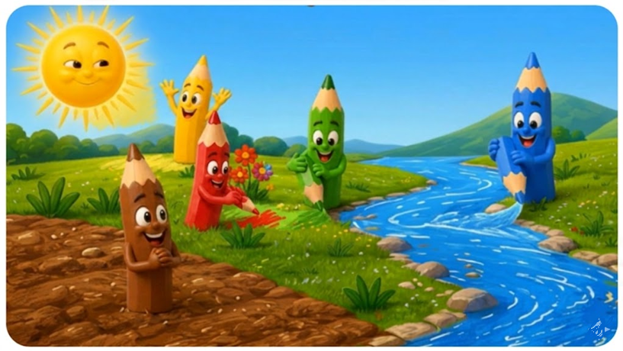
والآن استمعوا للحوار الذي دار بين الأقلام وهي تصف الطبيعة من خلال اللوحة التي رسمت.
اختــتام الحــصة
إملاء
قراءة
استـماع وتحدث
افتتاح الحصة

Slide 37
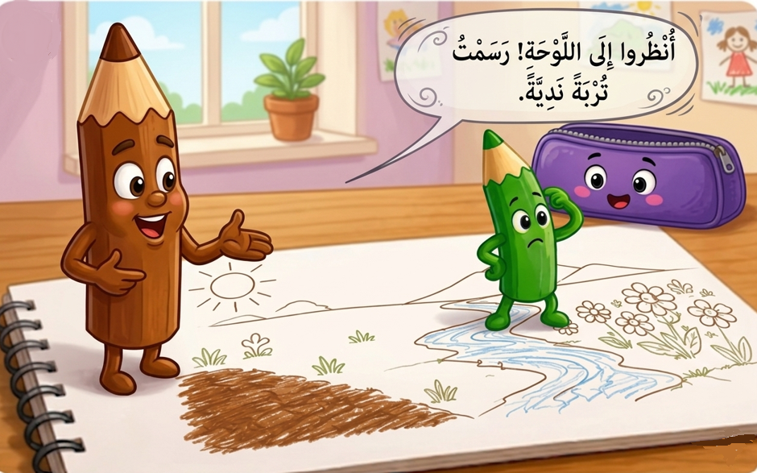
قالت القلم البني : انظروا إلى اللوحة! رسمت تربة ندية. – رددوا.
اختــتام الحــصة
إملاء
قــــــــــــــــراءة
استـماع وتحدث
افتتاح الحصة

Slide 38
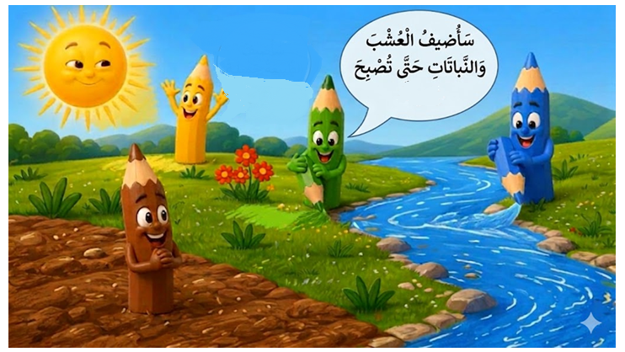
ثم قال القَلَمُ الأَخْضَرُ : سَأُضيفُ ٱلْعُشْبَ وَٱلنَّباتاتِ حَتّى تُصْبِحَ ٱلطَّبيعَةُ جَميلَةً.– رددوا.
اختــتام الحــصة
إملاء
قــــــــــــــــراءة
استـماع وتحدث
افتتاح الحصة
ٱلطَّبيعَةُ جَميلَةً.

Slide 39
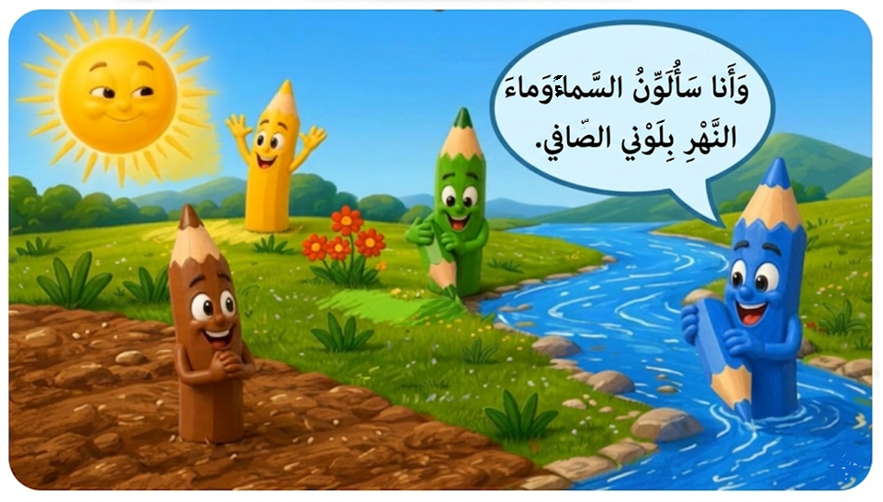
أضاف القلم الأزرق: وأنا سألون السماء وماء النهر بلوني الصافي. – رددوا.
اختــتام الحــصة
إملاء
قــــــــــــــــراءة
استـماع وتحدث
افتتاح الحصة

Slide 40
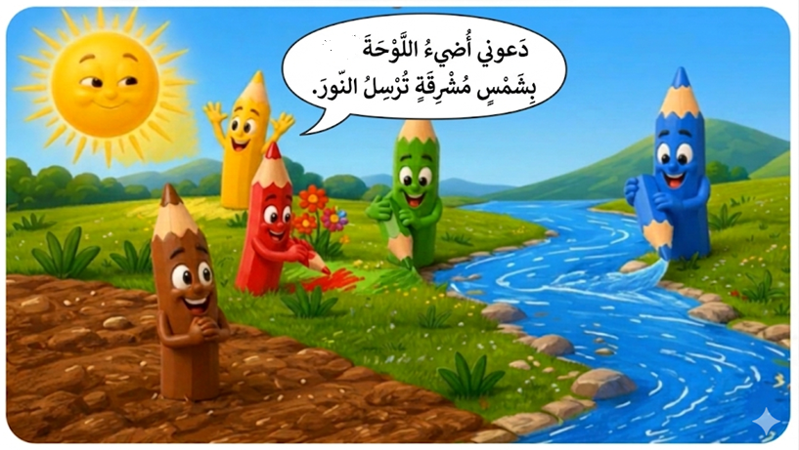
أما القلم الأصفر فقال: دعوني أضيء اللوحة بشمس مشرقة ترسل النور – رددوا.
اختــتام الحــصة
إملاء
قــــــــــــــــراءة
استـماع وتحدث
افتتاح الحصة

Slide 41
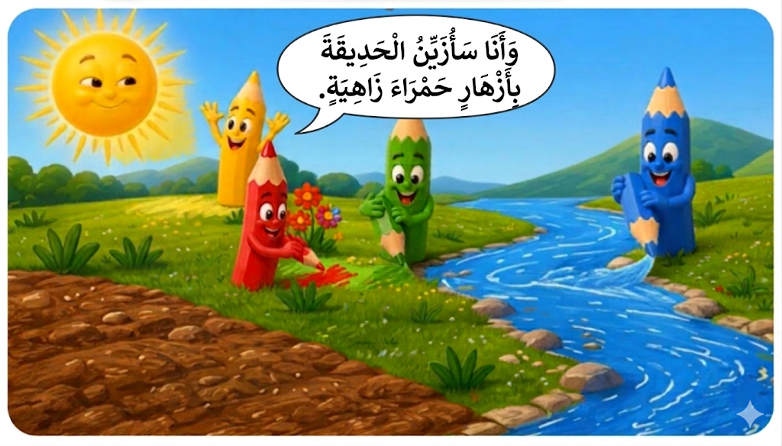
تابع القلم الأحمر قائلا: وأنا سأزين الحديقة بأزهار حمراء زاهية. ــــ تابعوا.
اختــتام الحــصة
إملاء
قــــــــــــــــراءة
استـماع وتحدث
افتتاح الحصة

Slide 42
لنتذكر الحوار. كيف عبرت الأقلام الملونة عن وصفها للطبيعة من خلال اللوحة التي رسمت؟
اختــتام الحــصة
إملاء
قــــــــــــــــراءة
استـماع وتحدث
افتتاح الحصة

Slide 43
قراءة
قراءة
تنمية الطلاقة ـــــ إستراتيجية الفهم.

Slide 44
نمر الآن للتدرب على قراءة نص «اللوحة الكاملة».
اختــتام الحــصة
إملاء
قراءة
استـماع وتحدث
افتتاح الحصة

Slide 45
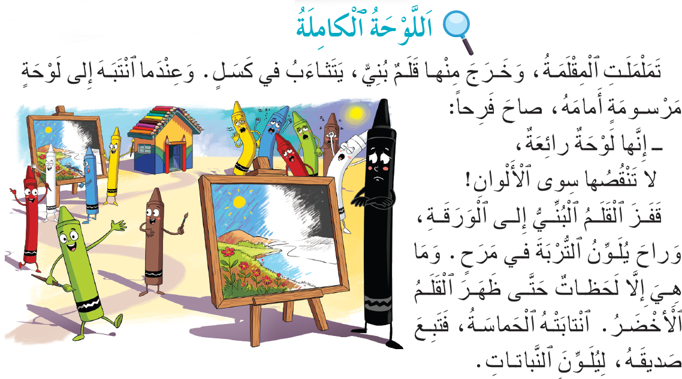
تابعوا معي، سأقرأ المقطع الأول.
اختــتام الحــصة
إملاء
قراءة
استـماع وتحدث
افتتاح الحصة

Slide 46
من يقرأ؟ خذوا كراساتكم، تابعوا مع زميلكم.
يحرص الأستاذ على توجيه الفئة المتعثرة إلى قراءة الجملة الأولى من الفقرة.
اختــتام الحــصة
إملاء
قراءة
استـماع وتحدث
افتتاح الحصة

Slide 47
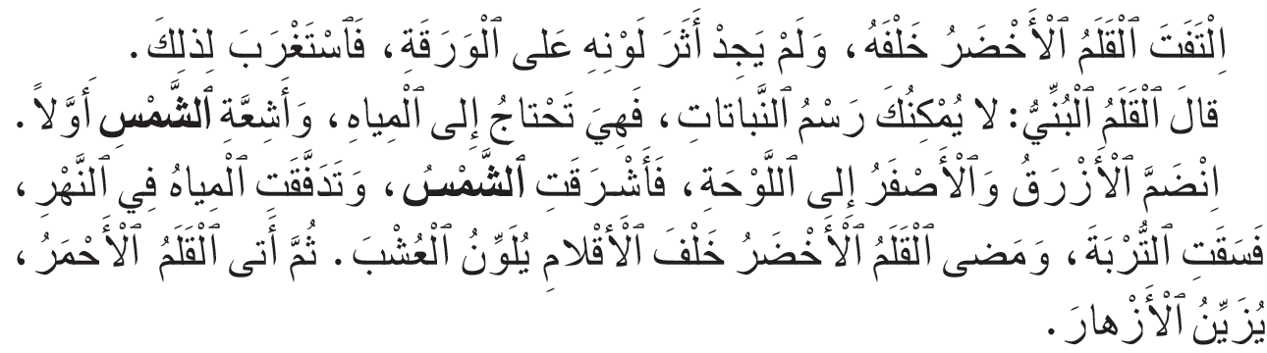
تابعوا معي، سأقرأ المقطع الثاني.
اختــتام الحــصة
إملاء
قراءة
استـماع وتحدث
افتتاح الحصة

Slide 48
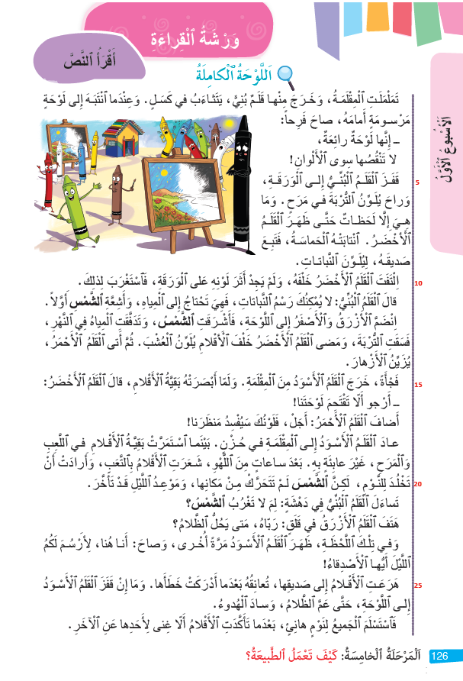
من يقرأ؟ على كراساتكم، تابعوا مع زميلكم.
اختــتام الحــصة
إملاء
قراءة
استـماع وتحدث
افتتاح الحصة

Slide 49
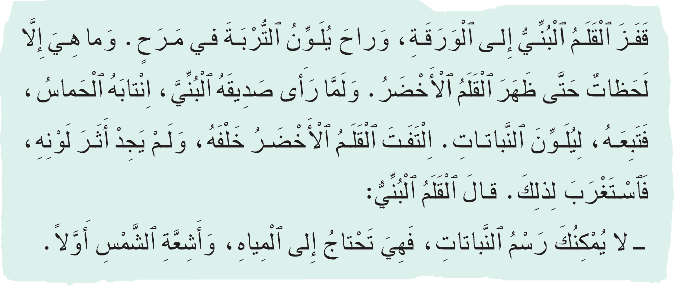
ستتدربون الآن على الإجابة عن أسئلة الفهم. من يقرأ الفقرة؟
اختــتام الحــصة
إملاء
قراءة
استـماع وتحدث
افتتاح الحصة

Slide 50
اقرؤوا الفقرة قراءة صامتة ستجيبون عن أسئلة الفهم بعد ذلك.
يوجه الأستاذ الفئة المتعثرة إلى الاستمرار في قراءة الفقرة قراءة صامتة
اختــتام الحــصة
إملاء
قراءة
استـماع وتحدث
افتتاح الحصة

Slide 51
من يقرأ السؤال؟ عودوا للفقرة واستنتجوا الجواب.
يطلب من الفئة المتحكمة قراءة السؤال والعودة إلى الفقرة لاستنتاج الجواب
اختــتام الحــصة
إملاء
قراءة
استـماع وتحدث
افتتاح الحصة
لِماذا ٱخْتارَ ٱلْقَلَمُ ٱلْبُنِّيُّ تَلْوينَ ٱلتُّرْبَةِ أَوَّلاً في ٱللَّوْحَةِ؟
......................................................

Slide 52
من يصوغ الجواب؟
اختــتام الحــصة
إملاء
قراءة
استـماع وتحدث
افتتاح الحصة
لأَِنَّ ٱللَّوْنَ ٱلْبُنِّيَّ لَوْنُ ٱلتُّرْبَةِ وَهِيَ أَساسُ ٱللَّوْحَةِ.

Slide 53
من يقرأ السؤال؟ عودوا للفقرة واستنتجوا الجواب.
اختــتام الحــصة
إملاء
قراءة
استـماع وتحدث
افتتاح الحصة
لِماذا لَمْ يَسْتَطِعِ ٱلْقَلَمُ ٱلْأَخْضَرُ رَسْمَ ٱلنَّباتاتِ في ٱلْبِدايَةِ؟

Slide 54
من يصوغ الجواب؟ انقلوا الجواب على كراساتكم.
اختــتام الحــصة
إملاء
قراءة
استـماع وتحدث
افتتاح الحصة
لِماذا لَمْ يَسْتَطِعِ ٱلْقَلَمُ ٱلْأَخْضَرُ رَسْمَ ٱلنَّباتاتِ في ٱلْبِدايَةِ؟
لِأَنَّها تَحْتاجُ إِلى ٱلْمِياهِ وَ ٱلشَّمْسِ أَوَّلاً.

Slide 55
من يقرأ السؤال؟ عودوا للفقرة وابحثوا عن الجواب.
يطلب من الفئة المتعثرة قراءة السؤال والعودة إلى الفقرة للبحث عن الجواب.
اختــتام الحــصة
إملاء
قراءة
استـماع وتحدث
افتتاح الحصة
ماذا فَعَلَ ٱلْقَلَمُ ٱلْبُنِّيُّ؟
......................................................

Slide 56
أقرأ في النصِّ : قَفَزَٱلْقَلَمُ ٱلْبُنِّيُّ إِلى ٱلْوَرَقَةِ، وَراحَ يُلَوِّنُ التُّرْبَةَ. أصوغ جوابي.
اختــتام الحــصة
إملاء
قراءة
استـماع وتحدث
افتتاح الحصة
ماذا فَعَلَ ٱلْقَلَمُ ٱلْبُنِّيُّ؟
قَفَزَٱلْقَلَمُ ٱلْبُنِّيُّ إِلى ٱلْوَرَقَةِ وَأَخَذَ يُلَوِّنُ ٱلتُّرْبَةِ.

Slide 57

إملاء
إملاء
التدرب على الرسم الإملائي للأسماء الموصولة

Slide 58
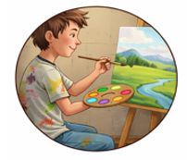

أقرأ – رددوا ورائي – من يقرأ؟
اختــتام الحــصة
إملاء
قراءة
استـماع وتحدث
افتتاح الحصة
هذا ٱلطِّفْلُ ٱلَّذي يَرْسُمُ مَوْهوبٌ.
هذه ٱلطِّفْلَةُ ٱلَّتي تَعْزِفُ مَحْبوبَةٌ.

Slide 59
سأقرأ الجملة، عندما أتحدث عن مذكر أستعمل" الذي" وعندما أتحدث عن مؤنث أستعمل" التي".- رددوا
اختــتام الحــصة
إملاء
قراءة
استـماع وتحدث
افتتاح الحصة
هذا ٱلطِّفْلُ ٱلَّذي يَرْسُمُ مَوْهوبٌ.
هذه ٱلطِّفْلَةُ ٱلَّتي تَعْزِفُ مَحْبوبَةٌ.

Slide 60
أستعمل" الذي" للمذكر وأستعمل" التي" للمؤنث.- رددوا
اختــتام الحــصة
إملاء
قراءة
استـماع وتحدث
افتتاح الحصة
اَلْمُذَكَّرُ ٱلَّذي
اَلْمُؤَنَّثُ ٱلَّتي

Slide 61
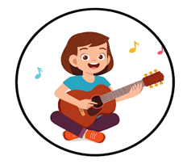
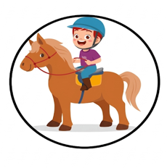
لاحظوا معي الصور من يعبر عن الصورة1 باستعمال( الذي –التي)؟من يعبر الصورة2؟ من يقرأ؟
اختــتام الحــصة
إملاء
قراءة
استـماع وتحدث
افتتاح الحصة
هذه ٱلطِّفْلَةُ ٱلَّتي تَعْزِفُ هادِئَةٌ.
هذا ٱلطِّفْلُ ٱلَّذي يَرْكَبُ ٱلْحِصانَ حَذِرٌ.

Slide 62
خذوا ألواحكم. اكتبوا ( الذي – التي) الذي يناسب كل جملة.
اختــتام الحــصة
إملاء
قراءة
استـماع وتحدث
افتتاح الحصة

Slide 63
اكتبوا ( الذي – التي) حسب الجملة.
اختــتام الحــصة
إملاء
قراءة
استـماع وتحدث
افتتاح الحصة
هذه ٱلطِّفْلَةُ (ٱلَّتي- ٱلَّذي) تَسْبَحُ قَوِيَّةٌ.

Slide 64
ارفعوا الألواح. صححوا.
اختــتام الحــصة
إملاء
قراءة
استـماع وتحدث
افتتاح الحصة
ٱلَّتي

Slide 65
اكتبوا (ٱلَّتي- ٱلَّذي) .
اختــتام الحــصة
إملاء
قراءة
استـماع وتحدث
افتتاح الحصة
هذا ٱلطَّبيبُ(ٱلَّتي- ٱلَّذي) يُعالِجُ ٱلْمَرْضى ماهِرٌ .

Slide 66
ارفعوا الألواح. صححوا. من يقرأ الكلمة؟
اختــتام الحــصة
إملاء
قراءة
استـماع وتحدث
افتتاح الحصة
ٱلَّذي

Slide 67
من يقرأ ؟
اختــتام الحــصة
إملاء
قراءة
استـماع وتحدث
افتتاح الحصة
هذه ٱلطِّفْلَةُ ٱلَّتي تَسْبَحُ قَوِيَّةٌ.
هذا ٱلطَّبيبُ ٱلَّذي يُعالِجُ ٱلْمَرْضى ماهِرٌ .

Slide 68
اختتام الحصة
اختتام الحصة
ماذا تعلمتم اليوم؟
واجباتكم المنزلية.

Slide 69


Slide 70

بناء على إنجازات المتعلمين خلال الممارسة المستقلة
ما تقديرك لنسبة التحكم في هدف الدرس؟
تسجل النسبة على صفحة اليوم من مذكرة الأستاذ.

